Slide 1
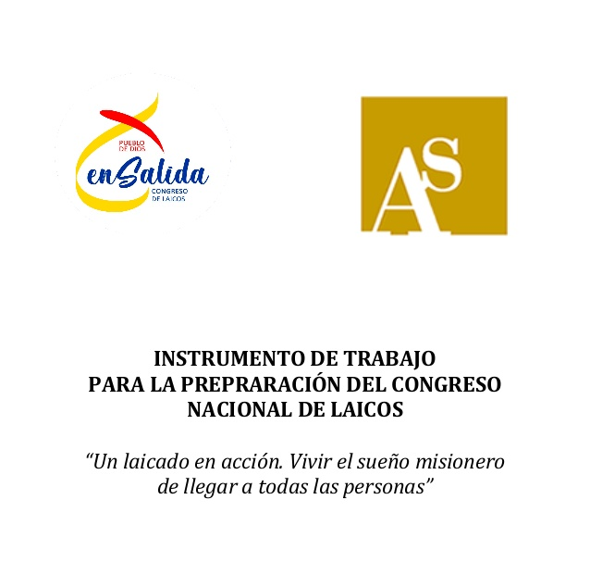
Coruña y Santiago, 27 y 28 de enero 2020 Madrid, 14-16 de febrero 2020

Slide 2
Estamos en camino y somos enviados
Pueblo de Dios en salida
Iglesia en misión al servicio de nuestro pueblo
Nuestra … colaboración, como miembros del Pueblo de Dios, es indispensable para que la Iglesia pueda hacerse presente en muchos ambientes y lugares de primera importancia en la vida secular, como son las universidades, los medios de comunicación, la formación de la opinión pública, las orientaciones y tendencias en la vida laboral, económica, cultural y política” (Plan Pastoral, 12).
Primer anuncio.
Acompañamiento.
Procesos formativos.
Presencia en la vida pública.

Slide 3
Impulsar la conversión pastoral y misionera …..para acompañar en sus anhelos y necesidades…
CLAVES DE FONDO
OBJETIVOS ESPECÍFICOS
Tomar conciencia de la vocación bautismal.
Potenciar la caridad.
Transmitir, desde el discernimiento, una mirada de esperanza ante los desafíos.
Ser espacio de comunión.
Visibilizar la realidad del laicado.
Dar voz al laicado.
Vivir la sinodalidad y la corresponsabilidad laical.
Ejercitar el discernimiento.
Promover la cultura del encuentro.
Impulsar un laicado alegre y en salida.

Slide 4
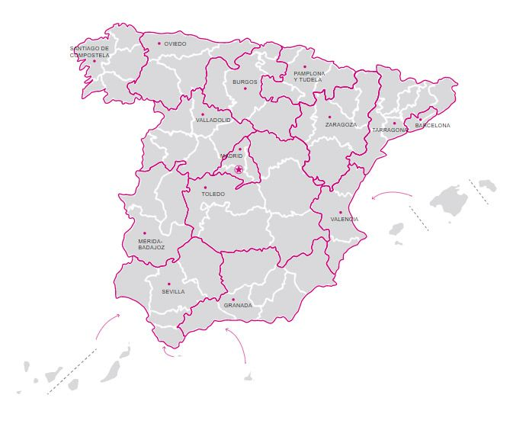
Provincias eclesiásticas (70 diócesis, 14 archidiócesis)
Así queda reflejado "de manera reiterada" en las aportaciones de las diócesis, congregaciones, movimientos y asoci-aciones católicas que han participado en la elabo-ración de este docu-mento. En concreto, el Instrumentum Laboris recoge las aportaciones de 2.485 grupos, integrados por más de 37.000 personas, de toda la geografía española.

Slide 5
IDEAS FUERZA
Preparar el congreso
Elementos de reflexión de nuestras comunidades

Slide 6
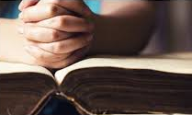
Método:
¿Qué actitudes convertir?
¿Qué procesos activar?
¿Qué proyectos proponemos?

Slide 7
Misión del documento:
De las diferentes comunidades y al Congreso.. Sensibilidades, preocupaciones y esperanzas de las comunidades de origen.
Llevando a la comunidad lo vivido en el Congreso
CONGRESO

Slide 8
Misión del documento
Los grupos que trabajaron el documento-cuestionario y formularon propuestas, reflexionemos sobre el mismo y ver como incorporamos las propues-tas y procesos que se plantean.

Slide 9
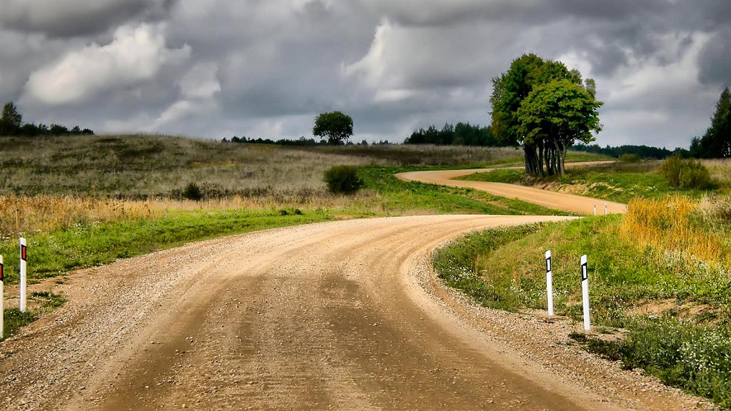
ESTAMOS VIVIENDO UNA EXPERIENCIA DE ESPIRITU
Este camino que estamos recorriendo es un proceso:
SINODAL
ESPIRITUAL
DE DISCERNIMIENTO

Slide 10
SINODAL
Pueblo de Dios en camino y asamblea convocada por el Señor resucitado.
Sinodalidad: camino que Dios espera de la Iglesia del III Milenio.
Caminar juntos
Abiertos al encuentro y al territorio.
Invita a la conversión.
Lleva a la misión.

Slide 11
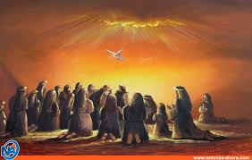
Espiritual:
Un nuevo Pentecostés.
Caminando todos juntos como bautizados

Slide 12
discernimiento
Reconocer las mociones del buen y mal espíritu y elegir las del bueno y rechazar las del malo.
Don que tenemos que pedir.
Estilo:
Escuchar y hablar con espíritu de Jesús: Escucha y diálogo fraterno.
Escuchar con humildad y hablar con valentía.

Slide 13
Estructura del trabajo
Reconocer
Leemos los signos de los tiempos
Interpretar
A la luz del Espíritu
Elegir
Caminos de Resurrección

Slide 14
RECONOCEMOS
LUCES
rETOS
Mayor conciencia laical: vocación y misión: centralidad entre los que sufren.
Deseo de un encuentro más sincero con Cristo, que lleva a valorar la comunidad.
Crecemos en corresponsabilidad: ministerios laicales en el centro de la pastoral.
Se valora la presencia del laicado en la tarea evangelizadora.
Aceptamos la autonomía de lo temporal: la fe se ofrece.
Papel de la mujer en la Iglesia
Situarnos del lado de quienes sufren
Cuidado del Planeta como casa común y obra de Dios
La cultura digital.

Slide 15
Reconocemos
Comunidades cristianas
debilitadas
Compleja presencia en el mundo
Ruptura entre fe y vida.
Excesivo dogmatismo.
Comunidades cerradas y poco acogedoras.
Escasa coordinación entre parroquias.
Falta de integración de los movimientos y asociaciones en la parroquias.
Cuesta entender la familia como célula evangelizadora.
Falta de líderes cristianos.
Falta de comprensión de la dimensión sociopolítica de la fe.
Clericalismo.
Escaso protagonismo de la mujer.
Falta de comprensión del significado de la vocación laical.
Resistencia al cambio.
Formación más plena y auténtica

Slide 16
Reconocemos signos de esperanza
La Dificultad es un reto
Signos estimulantes
Compromiso vocacional y misionero del laicado.
Conversión de personas alejadas.
Compromiso por un mundo mejor y más justo.
Buena valoración de entidades eclesiales sociocaritativas: Caritas y Manos Unidas.
Migraciones.
Qué ofrecemos al que busca.
Testimonio: salir de nosotros y de las comunidades.
Hacer un mensaje atractivo: coherencia entre fe-vida.
Pastoral de cercanía.
No nos aislemos.

Slide 17
interpretamos
Dejémonos guiar por el Espíritu.
Dios confía en nosotros, nos ama y nos pide ayuda.
Hagamos espacio a una nueva perspectiva orientada al don de sí.

Slide 18
La vocación laical desde el don
Tu vida es para los demás
Dificultades para vivir la
vocación laical
Soy una misión.
Situar todas las vocaciones a la luz del bautismo y dentro del pueblo de Dios.
Miramos la vocación a la luz de la fe.
Vocación y amor: la familia.
Vocación y trabajo
Contexto social.
No asumimos nuestra misión.
Rehuimos del testimonio de la fe.
No nos vemos enviados al mundo por la Iglesia.
Atomización del laicado.
Falta de conversión personal: LA TRANSFORMACIÓN EMPIE-ZA POR NOSOTROS

Slide 19
POTENCIAR UNA ECLESIOLOGIA MISIONERA
IMPULSO MISIONERO DESDE LA SINODALIDAD
RETOS DE LA SINODALIDAD MISIONERA
Concibe la totalidad de la vida como misión.
El Evangelio es para todos.
Sitúa a Cristo en el centro.
La fe tenemos que hacerla vida.
Nuestras comunidades han de ser forjadoras de fraternidad.
Poner todo en manos de Dios: oración y sacramentos.
Desclericalizar la pastoral: pastoral de conjunto.
Iglesia samaritana: testigos más que maestros.
La persona en el centro.
Doctrina social de la Iglesia.

Slide 20
COMBINAMOS ACCIÓN-FORMACIÓN PARA SER Y VIVIR:
Laicos adultos en el fe.
Laicos que se sientan pequeños y humildes.
Lacos capaces de asumir el compromiso evangelizador.
Laicos libres y valientes.
Laicos con mucha humanidad.
Laicos en una comunidad cristiana.
Laicos creativos e innovadores.
Laicos en salida.
Laicos presentes en el mundo y en las periferias.
Laicos capaces de hacer una lectura creyente.
Laicos que hagan propia la tarea profética: anunciar y denunciar.
Laicos abiertos a la formación continua.
Laicos que no sean generalistas.
Laicos integradores.
Laicos que actúen, participen y colaboren.

Slide 21
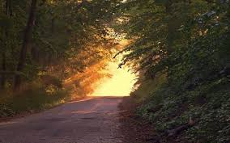
Elegimos caminos de resurrección que conduzcan al anuncio y a la misión
¿Qué actitudes convertir?
¿Qué procesos activar?
¿Qué proyectos proponemos?

Slide 22
Encontrar cauces de crecimiento personal y comunitario
Conversión personal: espiritualidad laical integral.
Contemplativos en acción.
Conversión comunitaria.
Fortalecer el sentido de comunidad, pertenencia e identidad.
Conversión pastoral y misionera.
Santidad misionera.

Slide 23
Cuidar de manera especial algunos procesos
Ser actores de la vida eclesial y no meros destinatarios.
Despertar la conciencia de corresponsabilidad.
Mejorar los espacios de participación existentes.
Reflexión sobre la participación en puestos directivos de las instituciones de la Iglesia.
Impulsar la corresponsabilidad en el seno de la Iglesia

Slide 24
Cuidar de manera especial algunos procesos
Estar en el mundo siendo luz.
Potenciar nuestro compromiso.
El evangelio de la familia (Amoris laetitia)
La familia elemento nuclear en la educación de la fe.
Convoquemos a procesos no a sacramentos (oración, palabra , sacramentos y formación integral y permanente.
Cuidado de la casa común.
.
Asumir un mayor compromiso en el mundo

Slide 25
Cuidar de manera especial algunos procesos
Integrar formación y acción.
La potenciación del apostolado asociado es vía de impulsar los procesos.
Vivir en serio la llamada a la SANTIDAD es camino seguro para llevar a cabo nuestra misión (Gaudete et exultate)
.
Ofrecer una renovada formación

Slide 26
Algún texto de referencia
Instrumento de trabajo para la preparación del Congreso de Laicos.
Concilio Vaticano II
Constitución dogmática sobre la Iglesia Lumen Gentium, nn. 9-17; 30-38; 39-42
Constitución pastoral sobre la Iglesia en el mundo actual Gaudium et Spes, n. 43
Decreto sobre el apostolado de los laicos Apostolicam Actuositatem
Código de Derecho Canónico, 1983, 224-231, 298-329
Catecismo de la Iglesia Católica, 1992, 871-873; 897-913
Magisterio Pontificio
JUAN PABLO II, Exhortación Apostólica Post-Sinodal Christifideles Laici sobre vocación y misión de los laicos en la Iglesia y en el mundo
JUAN PABLO II, Carta Apostólica Mulieris Dignitatem sobre la dignidad y la vocación de la mujer
Conferencia Episcopal España
Laicos Misioneros
Los cristianos laicos, Iglesia en el mundo
D. Julián Barrio.
Carta Pastoral en el Día de la Acción Católica y Apostolado Seglar 2019: Un laicado en misión…. Preparando el Congreso Nacional de Laicos.

Slide 27
http://laicosarchicompostela.com/

